Slide 1
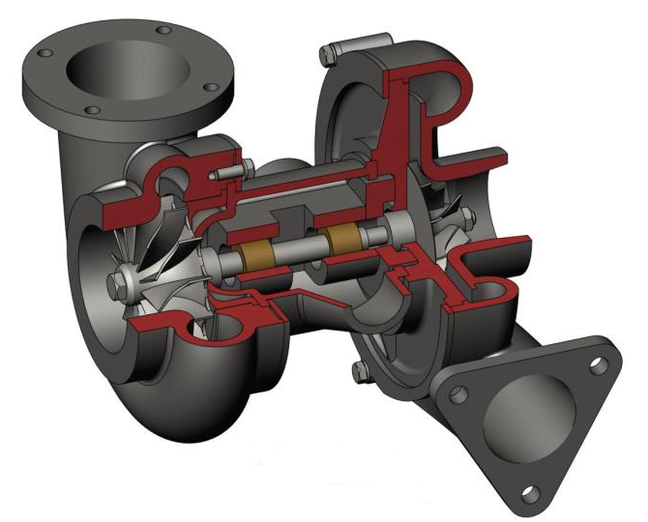
La suralimentation

Slide 2
Sommaire
Les différents types de Turbo
Le système d’oxyde d’azote NOS

Slide 3
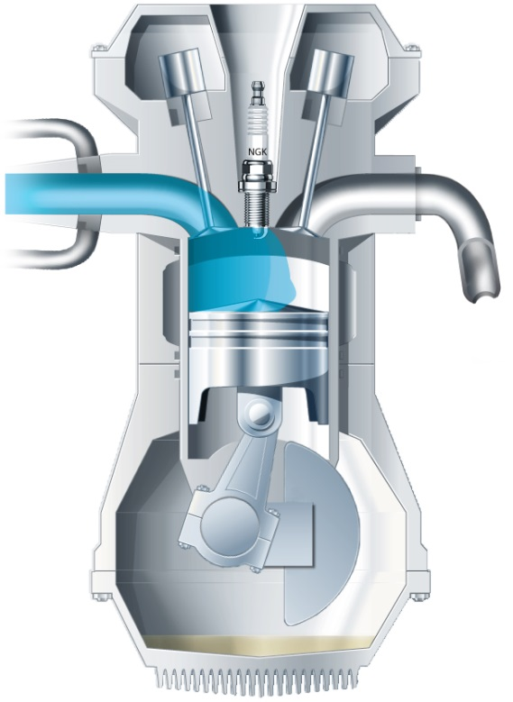
Introduction
Lors de la descente du piston la dépression provoquée ne permet pas un remplissage complet de la chambre de combustion.
Pour remplir le cylindre à 100% et favoriser la réaction de combustion, il faut utiliser un dispositif de suralimentation.
Débits
Air
Essence
Dépression

Slide 4
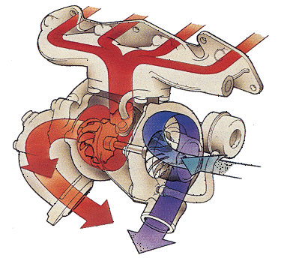
Le principe du turbo
Tirer partie de la pression dans les conduits d'échappement pour augmenter celle de l'admission.
Compression plus importante = plus de mélange injecté = plus de Couple ou – de cylindrée

Slide 5
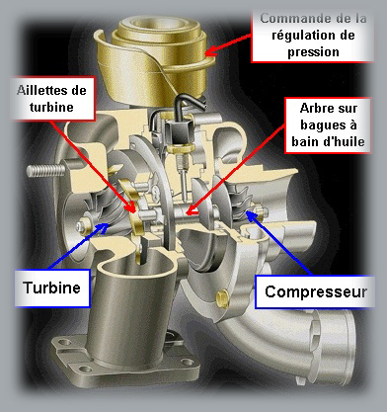
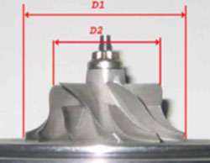
Les éléments principaux
Calcul du trim:
Plus le débit est important, plus le TRIM est grand.

Slide 6
Principe en vidéo :

Slide 7
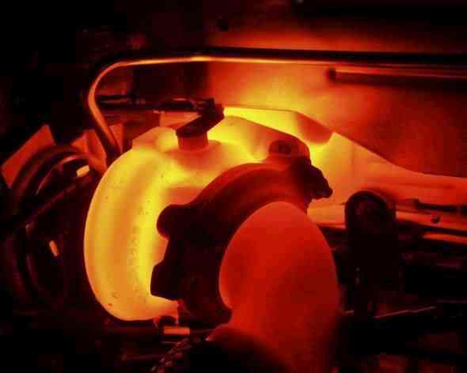
Les problèmes
L'air comprimé est chaud
C'est mauvais pour l'injection
d'où un circuit de refroidissement
vitesse de rotation importante
de 13 000tr/min à 280 000tr/min
lubrification obligatoire
compression trop importante dans l'admission

Slide 8
Les deux types de turbo
Haute pression :
gros turbo
grand débit à haut régime
pas de gain à bas régime
réponse longue
Basse pression :
petit turbo
débit moindre
pas de gain à haut régime
gain à bas régime
réponse plus rapide
Le Turbo Basse Pression prendra ses tours plus rapidement qu'un Turbo Haute Pression lors de l'accélération

Slide 9
HDI = Peugeot CDI = Renault TD(C)I = Ford / Volkswagen
Ce sont les abréviations pour les moteurs diesel modernes avec rampe d'injection commune, qui permet aux moteurs d'être très sobres en consommation, et puissants grâce au turbo.
CDI => Common Diesel Injection CTDI => Common Turbo Diesel Injection HDI => High Pressure diesel injection DCI => Diesel Common Injection

Slide 10
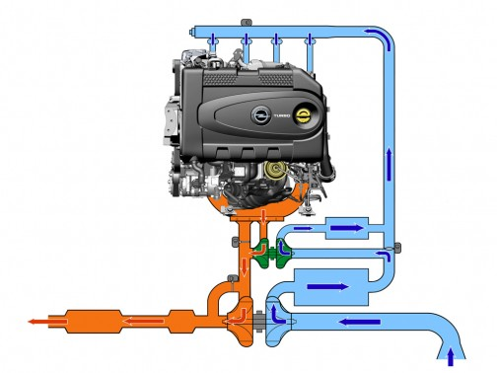
Optimisation possible
1) On met les 2 turbos :
Le circuit d‘échappement est régulé selon la pression qu’il y règne.

Slide 11
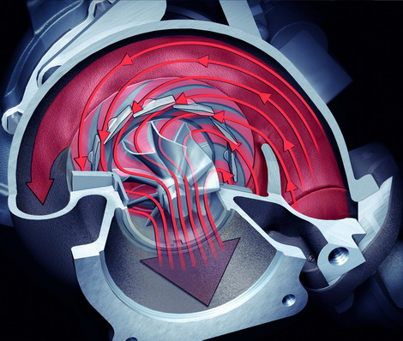
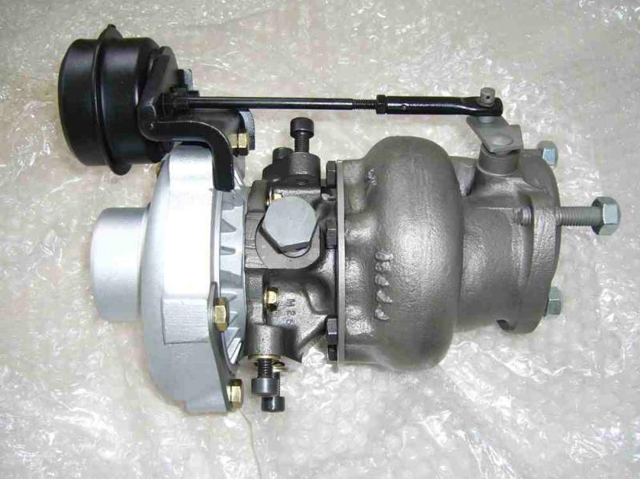
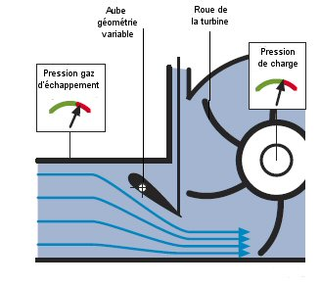
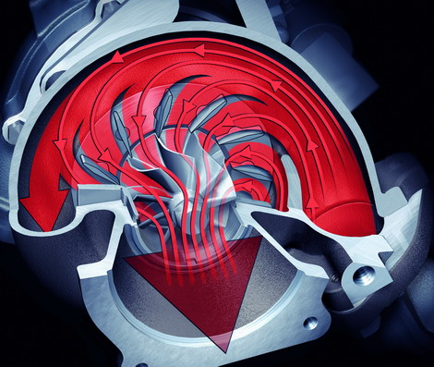
Optimisation possible
2) Le turbo à géométrie variable :

Slide 12
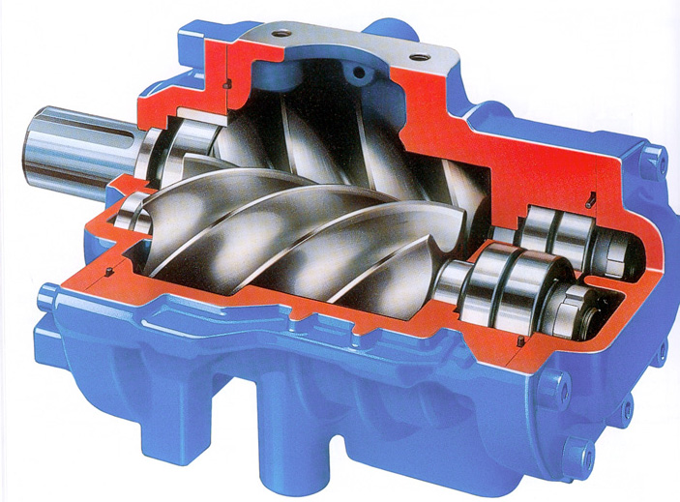
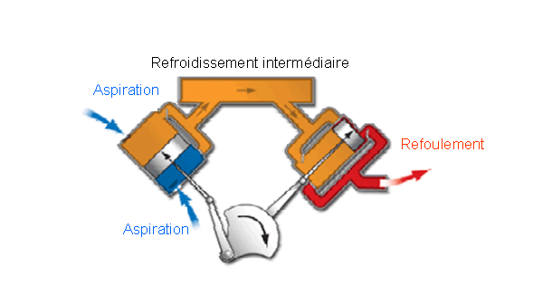
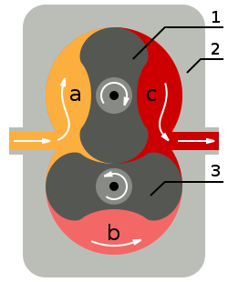
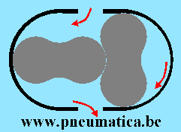
La suralimentation mécanique : compresseur
Il existe 3 types de compresseur :
à piston
à vis
à aubes
1 et 3:Rotors 2:support a:basse pression b:Fluide comprimé dans le rotor c:Sortie haute pression
Chacun a ces défauts et qualités :
température
régime d’accroche
puissance consommée

Slide 13
Le Compresseur aspire de l'air neuf et est entrainé directement par le moteur, donc il tourne dès qu’on appuie sur l'accélérateur
Le Turbo récupère l'énergie mécanique fournie par la pression des gaz d‘échappement et ne se déclenche que lorsque cette pression est suffisante, vers 2000 tr/mn en général.
Rendement Turbo >> Rendement Compresseur

Slide 14
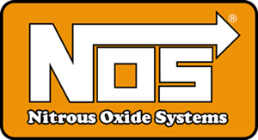
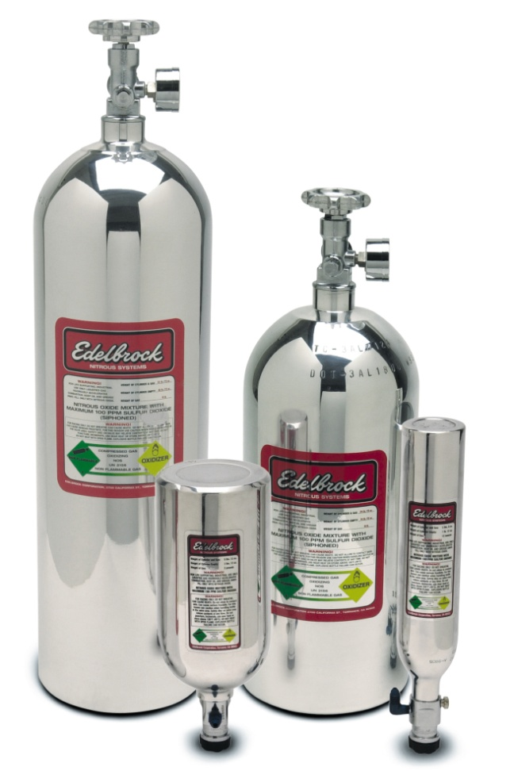
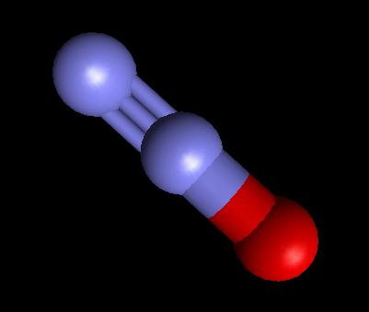
La suralimentation chimique
Quelle est l'origine de la suralimentation chimique ?
Le protoxyde d'azote N₂O
Durant la 2eme guerre mondiale les pilotes américains utilisaient le protoxyde d’azote N₂O pour améliorer les performances de leurs avions.
Quelle est l’effet du N₂O sur un moteur essence ?
Du fait de sa teneur en oxygène plus élevée que l’air le est parfois utilisé en addition ou en substitution a l’air pour favoriser la combustion et ainsi augmenter la puissance du moteur de 30 à 100%.

Slide 15
La suralimentation chimique
Trois types de kit existent :
- mono point dry
- mono point wet
- multi points wet
La différence entre chacun de ces 3 kits se situe au niveau de la manière d’injecter l’essence supplémentaire.

Slide 16
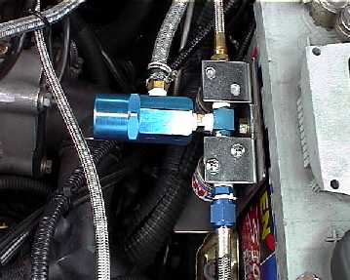
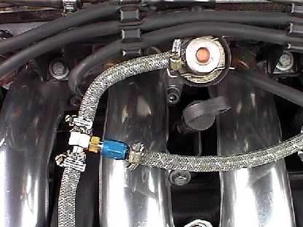
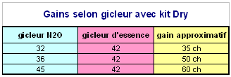
La suralimentation chimique
Kit Dry
Le N₂0 est injecté seul dans le collecteur d’admission (d’où le nom de dry = sec). Le surplus d’essence est injecté soit en trompant le régulateur de pression d’essence, soit en trompant le calculateur (par le MAP sensor)
Rmq : Le kit Dry est réservé aux moteurs atmosphériques

Slide 17
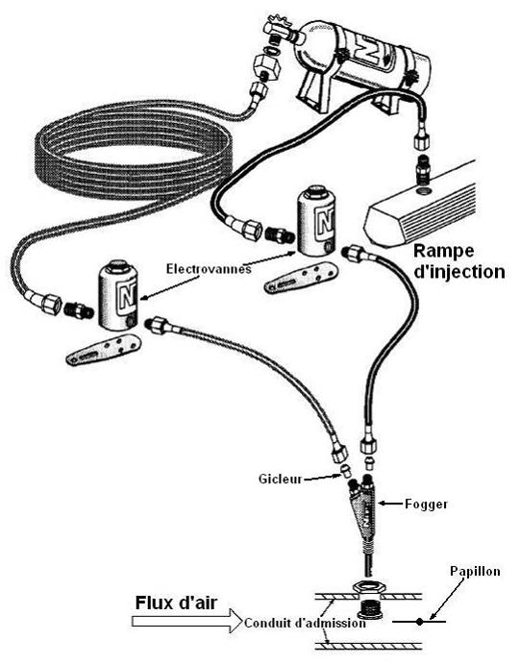
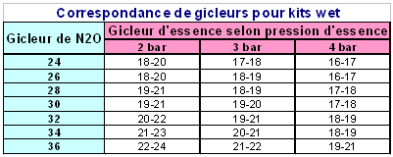
La suralimentation chimique
Kit Wet
L’essence supplémentaire est injecté avec le N₂O à l’aide d’un brumisateur (fogger).

